Slide 1
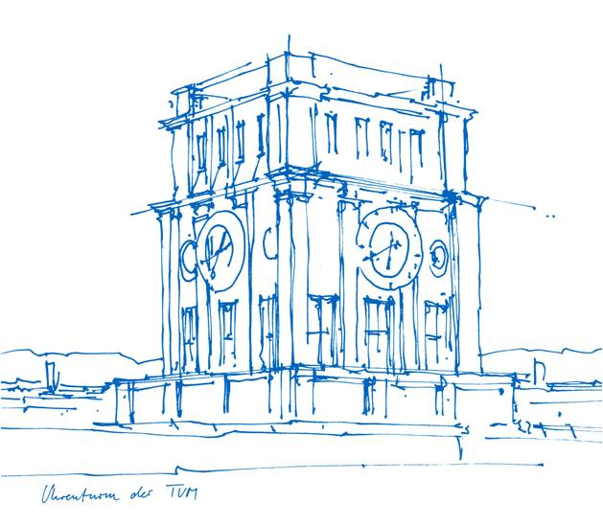
Power, Performance and Area Modelling Techniques for System-on-Chips using Transfer Learning
Abhishek Sengupta
Technische Universität München
TUM Department of Electrical and Computer Engineering
Chair of Electronic Design Automation
Munich, 28. Januar 2022

Slide 2
Dr. rer. nat. Erika Mustermann
München, 27. März 2015

Slide 3
Dr. rer. nat. Erika Mustermann
München, 27. März 2015

Slide 4
Gültigkeit der Masterfolien
Dieser Folienmaster gilt bei offiziellen Präsentationen im Rahmen der TUM.
Es ist darauf zu achten, dass wir uns in einem durchgängigen Layout präsentieren.
Abweichungen vom vorgegebenen Layout bitte auf ein Minimum reduzieren.
Dr. rer. nat. Erika Mustermann (TUM) | kann beliebig erweitert werden | Infos mit Strich trennen

Slide 5
Grundlage der Masterfolien
Als Grundlage dient der Corporate Design Style Guide der TUM.
Die Präsentationsvorlage ist auf gute Lesbarkeit und klare Darstellung von Informationen optimiert.
Dr. rer. nat. Erika Mustermann (TUM) | kann beliebig erweitert werden | Infos mit Strich trennen

Slide 6
Hier steht eine Überschrift max. 2-zeilig
Als Grundlage dient der Corporate Design Style Guide der TUM.
Die Präsentationsvorlage ist auf gute Lesbarkeit und klare Darstellung von Informationen optimiert.
Dr. rer. nat. Erika Mustermann (TUM) | kann beliebig erweitert werden | Infos mit Strich trennen

Slide 7
Schrift
Das Grundprinzip ist, Informationen bestmöglich zu transportieren. Dazu muss vor allem die Schrift einheitlich und für alle im Raum lesbar sein.
Schriftart: Arial
Schriftgrößen: 25 | 18 | 14 | 11
Zeilenabstand: 1,15mm
Die Einstellungen sind in den Textfeldern und Textfeldvorlagen dieses ppt-Masters als Standard eingestellt. Bei Diagrammen und Tabellen muss die Schriftgröße ggf. angepasst werden. Für Auszeichnungen im Fließtext kann auch fett markiert werden. Bei großer Distanz bzw. kleinem Präsentationsmedium kann der Schriftgrad notfalls proportional erhöht werden.
Dr. rer. nat. Erika Mustermann (TUM) | kann beliebig erweitert werden | Infos mit Strich trennen

Slide 8
Farben
Als erstes soll mit schwarz und weiß gearbeitet werden.
Für Aufwändigere Darstellungen sind Farben mit Bedacht und in möglichst geringem Umfang einzusetzen.
In diesem Folienmaster ist die Farbpalette festgelegt.
Zuerst mit den Primärfarben arbeiten.
Für z.B. komplexe Diagramme stehen noch Sekundärfarben zur Verfügung.
Gering im Einsatz sind die Akzentfarben.
Dr. rer. nat. Erika Mustermann (TUM) | kann beliebig erweitert werden | Infos mit Strich trennen

Slide 9
Neural Networks
Shared Layers
Hidden Layer
Input
Output

Slide 10
Neural Networks
Hidden Layer
Neuron
Input
Output

Slide 11
Inside a Neuron
Inputs
Activation function
b
Weight w1
Output
bw1 + cw2 + Bias f
f ( bw1 +cw2 + Bias)
Weight w2
c

Slide 12
Bilder - Allgemein
schlichte Darstellung von Informationen
reduzierte Farben
Rahmen und Überlagerungen nach Möglichkeit vermeiden
Dr. rer. nat. Erika Mustermann (TUM) | kann beliebig erweitert werden | Infos mit Strich trennen

Slide 13
Aufzählung
Bei kleinen Aufzählungen auf Aufzählungszeichen verzichten und ggf. zusätzliche Leerzeile
Nur die wesentlichen Punkte nennen und Themen auf verschiedene Seiten splitten.
Punkt 1
Punkt 2
Wenn Unterpunkte in einer Aufzählung nötig sind ist ein Einrücken mit – möglich
  Unterpunkt 1
    Unterpunkt 1
    Unterpunkt 2
Bei größeren Listen die Standardeinstellung • verwenden
  Unterpunkt 1
  Unterpunkt 2
Dr. rer. nat. Erika Mustermann (TUM) | kann beliebig erweitert werden | Infos mit Strich trennen

Slide 14

Bilder
Bildbeschreibung
oberer Bildrand: Begrenzung durch Text
Dr. rer. nat. Erika Mustermann (TUM) | kann beliebig erweitert werden | Infos mit Strich trennen

Slide 15
Bilder
Überschrift 2
Hier steht ein einleitender oder beschreibender Fließtext und nach Wunsch eine Aufzählung
Punkt 1
Punkt 2
Punkt 3
Punkt 4
Dr. rer. nat. Erika Mustermann (TUM) | kann beliebig erweitert werden | Infos mit Strich trennen

Slide 16
Bilder
Bildbeschreibung
oberer Bildrand: Begrenzung durch Text
Dr. rer. nat. Erika Mustermann (TUM) | kann beliebig erweitert werden | Infos mit Strich trennen

Slide 17
Bilder
Bildbeschreibung
oberer Bildrand: Begrenzung durch Text
Dr. rer. nat. Erika Mustermann (TUM) | kann beliebig erweitert werden | Infos mit Strich trennen

Slide 18
Nicht formatfüllende Bilder
Weißer bzw. transparenter Hintergrund
mit genug Freiraum anordnen
Dr. rer. nat. Erika Mustermann (TUM) | kann beliebig erweitert werden | Infos mit Strich trennen

Slide 19
Bilder Format füllend - maximale Bildgröße
Dr. rer. nat. Erika Mustermann (TUM) | kann beliebig erweitert werden | Infos mit Strich trennen

Slide 20
Nicht Format füllende Bilder
Alternativ mit formatfüllendem Hintergrund: 5 % schwarz
Beschriftungen können zusätzlich neben den Bildern angebracht werden
Bilderklärung
Dr. rer. nat. Erika Mustermann (TUM) | kann beliebig erweitert werden | Infos mit Strich trennen

Slide 21
Tabelle – Beispiel 1
Tabelle ohne Farbe und kein Rand
innerer Seitenrand links 0 cm, oben z.B. 0,5 cm (für genug Zeilenabstand innerhalb)
Ø - Strecke | 39 km/Tag (14.360 km/Jahr)
Ø - Geschwindigkeit | 25 km/h
Ø - Verfügbare Ladezeit | 22 h/Tag
Kosten | Kleinwagen mit Verbrennungsmotor
Einsatzgebiet | Stadt und Umland
Dr. rer. nat. Erika Mustermann (TUM) | kann beliebig erweitert werden | Infos mit Strich trennen

Slide 22
Tabelle – Beispiel 2
Tabelle mit schwarzem Rand
innerer Seitenrand links 0,15 cm, oben z.B. 0,5 cm (für genug Zeilenabstand innerhalb)
Ø - Strecke | 39 km/Tag (14.360 km/Jahr)
Ø - Geschwindigkeit | 25 km/h
Ø - Verfügbare Ladezeit | 22 h/Tag
Kosten | Kleinwagen mit Verbrennungsmotor
Einsatzgebiet | Stadt und Umland
Dr. rer. nat. Erika Mustermann (TUM) | kann beliebig erweitert werden | Infos mit Strich trennen

Slide 23
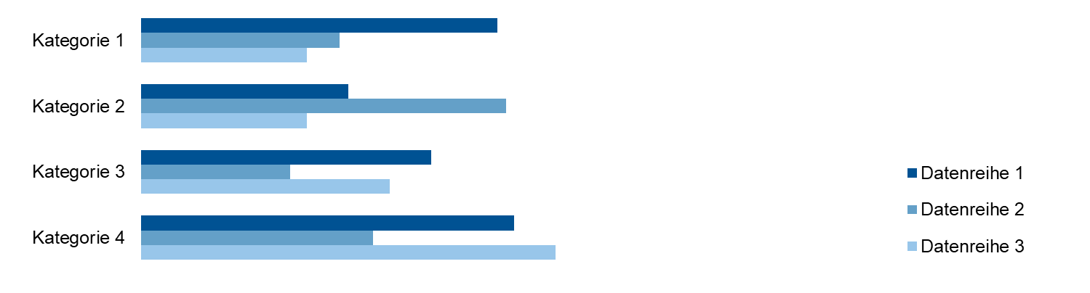
Diagramme – Beispiel 1
Nach Möglichkeit linksbündig bleiben
Unnötige Striche und Balken vermeiden
Dr. rer. nat. Erika Mustermann (TUM) | kann beliebig erweitert werden | Infos mit Strich trennen

Slide 24
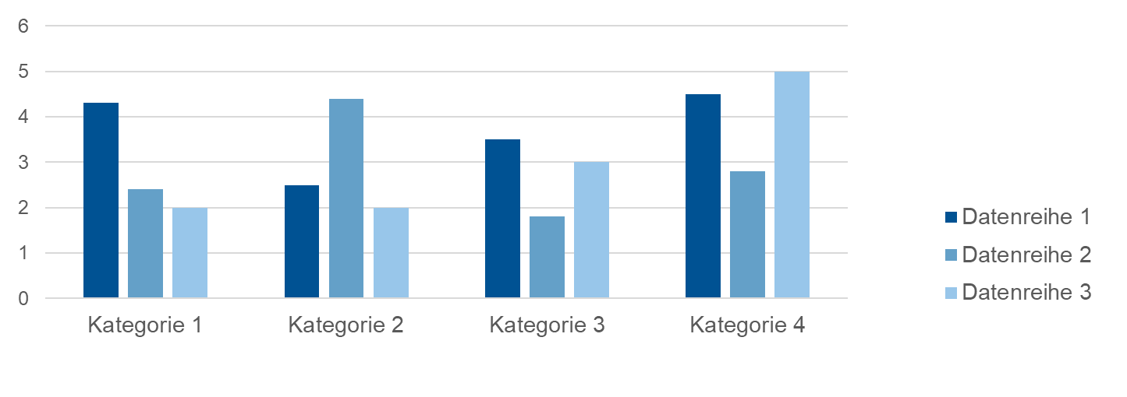
Diagramme
Dr. rer. nat. Erika Mustermann (TUM) | kann beliebig erweitert werden | Infos mit Strich trennen

